Slide 1
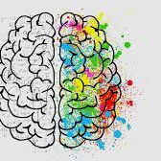
Mózg

Slide 2


Funkcje mózgu
kontroluje i koordynuje większość ruchów, zachowań oraz pracę narządów,
kontroluje wyuczone umiejętności motoryczne,
kontroluje emocje i pamięć,
kontroluje wzrok.

Slide 3
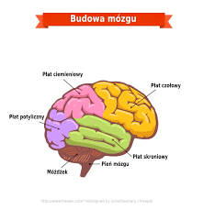
Budowa mózgu
Móżdżek: jest zlokalizowany u podnóża mózgu i odpowiada za równowagę ciała, napięcie mięśniowe oraz koordynację ruchów.
Pień mózgu: jest podobny do rdzenia kręgowego. Odpowiada za podstawowe odruchy (połykanie, kaszel, wymiotowanie itd.).
Kora nowa: składa się z płata czołowego, ciemieniowego, potylicznego i skroniowego. Reguluje pamięć, racjonalne odruchy, słuch, wzrok, język, ośrodki sensoryczne i motoryczne itp.

Slide 4
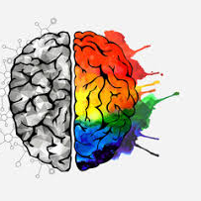
Dwie półkule mózgu
Obydwie są bardzo ważne i odpowiadają za różne aspekty myślenia i funkcjonowania. Osoby, u których obydwa płaty rozwijają się w tym samym tempie, nie mają problemów z nauką.
Lewa półkula odpowiada za procesy myślowe, oparte na logice i porządku. Jest odpowiedzialna także za mowę (słowa i język) oraz rozumienie i pojmowanie.
Prawa półkula odpowiada za niewerbalne sposoby komunikowania się i wyrażania.

Slide 5
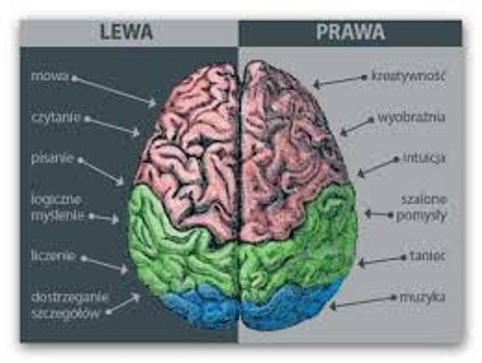

Slide 6

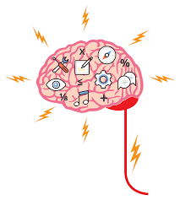
Właściwości mózgu
Stanowi 2% masy ciała i waży średnio 1,4 kg.
Żeby pracował skutecznie, musi zużywać 20% całej energii.
W 80% składa się z wody.
W mózgu znajduje się średnio 100,000 neuronów (komórek nerwowych).

Slide 7
Techniki uczenia się
Podkreślanie najważniejszych informacji
Czytanie na na głos
Porządzenie podsumowania
Przygotowanie szkicu lub schematu
Używanie reguł mnemotechnicznych:
E: ekstrawersja.
N: neurotyczność.
E: empatia.
O: otwarcie.
D: dokładność

Slide 8
Pokarmy bogate w żelazo: brak żelaza powoduje niedotlenienie mózgu, co oznacza, że nie może on funkcjonować prawidłowo. Żelazo można znaleźć głównie w mięsie, oleju z pestek i roślinach strączkowych.
Pokarmy bogate w różne minerały i witaminy: niedobór minerałów i witamin wywołuje zmęczenie, problemy z koncentracją i pamięcią. Witaminy ułatwiają wchłanianie żelaza i trawienie glukozy, a minerały wspomagają mózg w wysyłaniu sygnałów do różnych narządów oraz stymulują metabolizm.
Pokarmy bogate w proteiny: mózg potrzebuje aminokwasów, które tworzą białka. Większość z nich można znaleźć w rybach, chudym mięsie, roślinach strączkowych itp.
Tłuszcze nienasycone: większość tłuszczów nienasyconych znajduje się w tuńczyku, łososiu, soi i niektórych oliwach. Kwasy tłuszczowe omega-3 i omega-6 uznawane są za najlepsze spośród nich.
Płyny: Płyny umożliwiają normalne dostarczanie składników odżywczych do mózgu. Picie zbyt małej ilości wody wywołuje m.in. problemy z koncentracją i pamięcią krótkotrwałą. Jeśli chcesz poprawić swoją pamięć krótkotrwałą i zdolności mentalne, pij natomiast kawę lub czarną herbatę.
Jedzenie konieczne dla prawidłowej pracy mózgu

Slide 9
Ciekawostki :)
Naczynia krwionośne obecne w mózgu mają prawie 160 000 kilometrów długości.
Mózg w prawie 80% to woda. Dlatego jeżeli jesteśmy odwodnieni wpływa to na naszą pamięć i koncentrację.
Twój mózg, kiedy nie śpimy generuje około 25 watów energii, to wystarczy aby rozświetlić żarówkę.
Dopiero około 25 roku życia ludzki mózg osiąga pełną dojrzałość.
Ludzki mózg waży około 1,5 kg, co stanowi zaledwie 2% masy ciała.
Mózg Alberta Einsteina ważył 1230 gramów a francuski pisarz, noblista Anatole France miał mózg o wadze 1 kg – większy nie zawsze znaczy lepszy.
Statystycznie, męski mózg jest o 10% większy od mózgu kobiet (uwzględniając proporcje i rozmiar ciała). Nie towa­rzy­szy temu jed­nak róż­nica w spraw­no­ści. Co ciekawe hipokamp, który odpowiada za pamięć, jest zazwyczaj większy u kobiet.
Pręd­kość impulsu ner­wo­wego to ok. 400 km/godz.
Przeciętnie każdego dnia człowiek doświadcza około 70 tysięcy myśli, z których około 70% jest pesymistyczna i samokrytyczna.
90% decyzji podejmowanych jest podświadomie.

Slide 10

Dziękujemy za uwagę!

